Slide 1

NULL팀
CodeSphere
2023년 7월 캡스톤 최종 발표

Slide 2

목차
01. 프로젝트 소개
02. 타겟팅
03. 개발 스택
04. 로드맵
05. 시현영상
06. QNA

Slide 3




2023년 7월 캡스톤 최종 발표
프로젝트 소개
자신이 만든 프로젝트를 남에게 자랑하고 인기가
많은 것은 유지보수 하여 운영 하게 도와주는 사이트
C
U
게시판
검색
좋아요
프로필
게시판 커뮤니티 기능으로
자신의 프로젝트 선보이기
간편한 제목검색 및 태그 검색으로
빠르고 간편하게 검색
자신이 좋아하는 프로젝트를
좋아요를 클릭해 상위 노출
사용자 지정 프로필을 통해
원하는 사진 등록

Slide 4

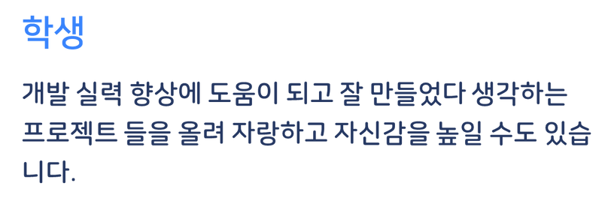
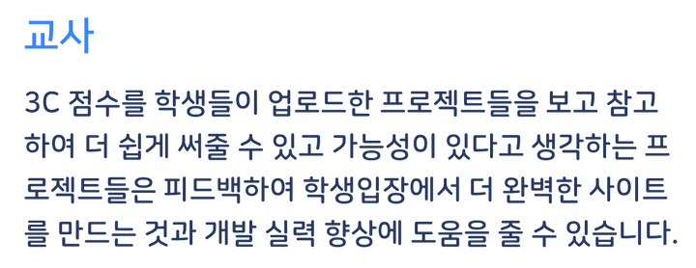
타겟팅

Slide 5




개발 스택
01
02
03
04
reactJS
nodeJS
mysql
AWS

Slide 6
캡스톤 프로젝트 로드맵
4월
5월
6월
2023년 7월
아이디어 회의
화면 디자인 및 백엔드 개발 시작
프론트와 백엔드 개발 마무리
버그 개선 및 테스트

Slide 7

시현영상

Slide 8
QNA

Slide 9

감사합니다

